Slide 1




CollaboratiVET-Lehrplan für Lehrkraft /Ausbilder /Erzieher in der beruflichen Bildung
Modul 5: Technologie-Tools für das Flipped Classroom
Enheit 1 - Bildungstechnologie für Flipped Learning
Von der Europäischen Union finanziert. Die geäußerten Ansichten und Meinungen entsprechen jedoch ausschließlich denen des Autors bzw. der Autoren und spiegeln nicht zwingend die der Europäischen Union oder der Europäischen Exekutivagentur für Bildung und Kultur (EACEA) wider. Weder die Europäische Union noch die EACEA können dafür verantwortlich gemacht werden.

Slide 2



Lernziele
  Am Ende dieser Einheit werden die Teilnehmer in der Lage sein:
  Ermittlung der wichtigsten technologischen Hilfsmittel für flipped learning.
  Verstehen, wie man Video-Tools für Inhalte vor dem Unterricht verwendet.
  Integrieren Sie interaktive Quizze, um das Engagement der Schüler zu fördern.
  Erkennen der Rolle von kollaborativen Werkzeugen beim Lernen.
  Nutzen Sie LMS-Plattformen für die Organisation und Verteilung von Materialien.
  Gewährleistung der Zugänglichkeit und Einbeziehung in Lernmaterialien.
  Erleichterung des schülerzentrierten Lernens durch Verlagerung der Rolle des Lehrkrafts.

Slide 3

Bildungstechnologie für
Umgekehrtes Lernen
Beim "Flipped Classroom"-Modell wird der traditionelle Unterricht durch den Einsatz von Technologie aus dem Klassenzimmer heraus verlagert, so dass die Unterrichtszeit dem interaktiven, praktischen Lernen gewidmet werden kann. Diese Methode eignet sich besonders gut für die berufliche Aus- und Weiterbildung, wo praktische Fähigkeiten von entscheidender Bedeutung sind. Durch den Einsatz von Bildungstechnologie wird sichergestellt, dass die Schüler über ein fundiertes Wissen verfügen und bereit sind, das Gelernte während des Unterrichts in realen Szenarien anzuwenden.
Von der Europäischen Union finanziert. Die geäußerten Ansichten und Meinungen entsprechen jedoch ausschließlich denen des Autors bzw. der Autoren und spiegeln nicht zwingend die der Europäischen Union oder der Europäischen Exekutivagentur für Bildung und Kultur (EACEA) wider. Weder die Europäische Union noch die EACEA können dafür verantwortlich gemacht werden.

Slide 4
Warum Technologie wichtig ist für Flipped Learning?
Verbessert die Lernerfahrung: Technologie ermöglicht die Integration von Fächern wie Mathematik und Technologie, wodurch das Lernen dynamischer und für die künftige berufliche Laufbahn der Schüler relevanter wird
Fördert interaktives Lernen: Die Technologie ermöglicht es den Schülern, sich an interaktiven Aktivitäten wie Quiz, Simulationen und Problemlösungsübungen zu beteiligen, die kritisches Denken und Zusammenarbeit fördern.
Erleichtert die Vermittlung von Inhalten: Voraufgezeichnete Videos und digitale Materialien ermöglichen es den Schülern, außerhalb des Klassenzimmers in ihrem eigenen Tempo auf die Inhalte zuzugreifen und sie zu lernen, um sie auf die praktischen Aktivitäten im Unterricht vorzubereiten.
Verlagerung der Rolle des Lehrers: Die Technologie verwandelt die Lehrer von Dozenten in Vermittler oder Organisatoren des Lernprozesses und ermutigt die Schüler, eine aktivere Rolle in ihrer Ausbildung zu übernehmen
Verbessert das Engagement und die Motivation der Schüler: Der Einsatz von interaktiven Tools und Multimedia fördert die Motivation, das Engagement und die Interaktion der Schüler, was zu besseren Lernergebnissen führt.
Unterstützt vielfältige Beurteilungen und Rückmeldungen: Die Technologie ermöglicht verschiedene Formen der Bewertung (z. B. Quiz, Peer-Reviews) und liefert zeitnahes Feedback, das den Schülern hilft, ihr Lernen kontinuierlich zu verbessern
Von der Europäischen Union finanziert. Die geäußerten Ansichten und Meinungen entsprechen jedoch ausschließlich denen des Autors bzw. der Autoren und spiegeln nicht zwingend die der Europäischen Union oder der Europäischen Exekutivagentur für Bildung und Kultur (EACEA) wider. Weder die Europäische Union noch die EACEA können dafür verantwortlich gemacht werden.

Slide 5
Praktische Tipps zur Einbindung von Materialien vor und nach dem Unterricht
Von der Europäischen Union finanziert. Die geäußerten Ansichten und Meinungen entsprechen jedoch ausschließlich denen des Autors bzw. der Autoren und spiegeln nicht zwingend die der Europäischen Union oder der Europäischen Exekutivagentur für Bildung und Kultur (EACEA) wider. Weder die Europäische Union noch die EACEA können dafür verantwortlich gemacht werden.

Slide 6

Vorbereitung der Materialien für den Unterricht
Beim Flipped-Classroom-Modell sind die Materialien vor dem Unterricht entscheidend, um sicherzustellen, dass die Schüler auf die interaktiven, praktischen Aktivitäten im Unterricht vorbereitet sind. Diese Materialien liefern das grundlegende Wissen, das die Schüler benötigen, um sich an Aufgaben mit höherem Denkvermögen zu beteiligen, wie z. B. Problemlösung, Zusammenarbeit und praktische Anwendung, wenn sie den Klassenraum betreten.
WIE?
Erstellen Sie fesselnde Videoinhalte (Videovorlesungen, Tutorials)
Interaktive Videos verwenden
Bereitstellung von Lesestoff und ergänzenden Materialien (Lesestoff, Handouts, Infografiken)
Zugänglichkeitsmerkmale (Transkriptionen für Audio, lesbares Format)
Organisieren von Inhalten in einem LMS
Reflexion oder vorbereitende Fragen einbeziehen
Von der Europäischen Union finanziert. Die geäußerten Ansichten und Meinungen entsprechen jedoch ausschließlich denen des Autors bzw. der Autoren und spiegeln nicht zwingend die der Europäischen Union oder der Europäischen Exekutivagentur für Bildung und Kultur (EACEA) wider. Weder die Europäische Union noch die EACEA können dafür verantwortlich gemacht werden.

Slide 7

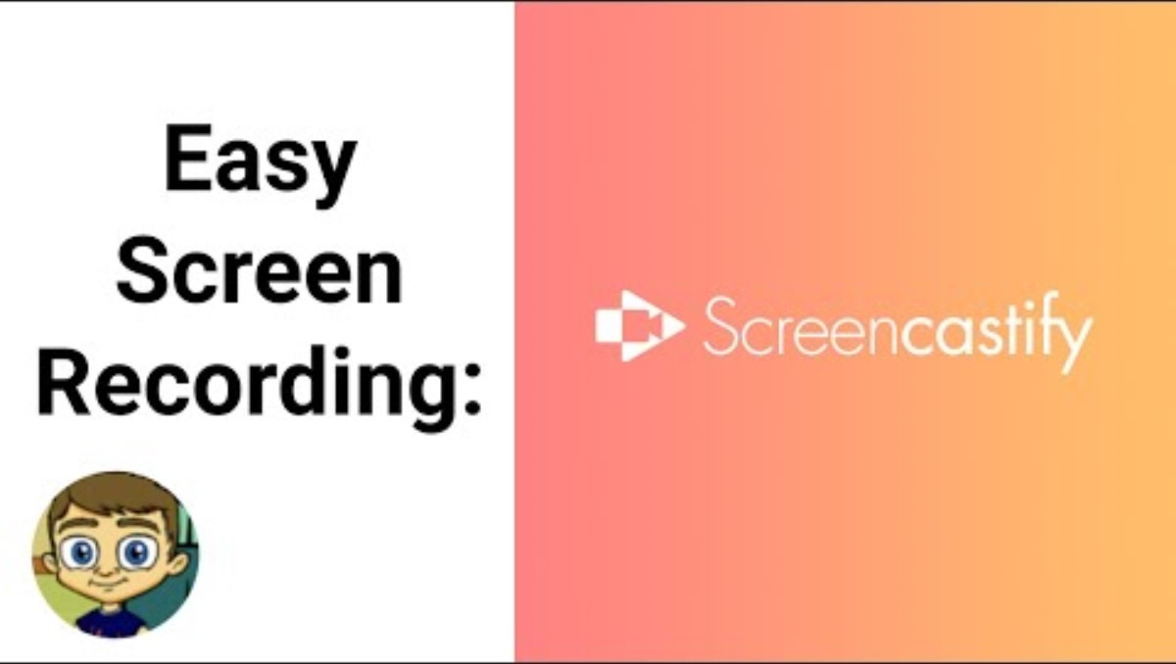
Tools zur Videoerstellung
Screencastify
Screencastify ist ein nützliches Tool für das umgedrehte Lernen, mit dem Lehrkräfte ansprechende Vorlesungsvideos erstellen können.
Unterstützt selbstbestimmtes Lernen: Ermöglicht es den Schülern, außerhalb des Unterrichts in ihrem eigenen Tempo zu lernen.
Geht über die Vermittlung von Inhalten hinaus: Der Schwerpunkt liegt auf der Förderung einer vertieften Lernumgebung.
Orientiert sich an den Grundsätzen des "Flipped Learning": Der Schwerpunkt liegt auf gezielten Inhalten, um das aktive Engagement während des Unterrichts zu maximieren.
Maximiert die Interaktion im Klassenzimmer: Ermöglicht mehr Zeit für aktive, praktische Lernaktivitäten.
Von der Europäischen Union finanziert. Die geäußerten Ansichten und Meinungen entsprechen jedoch ausschließlich denen des Autors bzw. der Autoren und spiegeln nicht zwingend die der Europäischen Union oder der Europäischen Exekutivagentur für Bildung und Kultur (EACEA) wider. Weder die Europäische Union noch die EACEA können dafür verantwortlich gemacht werden.

Slide 8



Verwenden Sie Video-Editoren mit Engagement-Funktionen
Verbessert das Engagement der Schüler: Dieser Ansatz erhöht die Beteiligung und Interaktion der Schüler.
Sofortiges Feedback: Bietet sofortiges Feedback, um das Lernen zu verstärken.
Unterstützt Flipped Learning: Steht im Einklang mit dem Flipped-Learning-Prinzip der Förderung einer reichhaltigen Lernkultur.
Ermutigt zu aktiver Mitarbeit: Motiviert die Schüler, sich schon vor dem Unterricht mit dem Stoff zu beschäftigen.
Von der Europäischen Union finanziert. Die geäußerten Ansichten und Meinungen entsprechen jedoch ausschließlich denen des Autors bzw. der Autoren und spiegeln nicht zwingend die der Europäischen Union oder der Europäischen Exekutivagentur für Bildung und Kultur (EACEA) wider. Weder die Europäische Union noch die EACEA können dafür verantwortlich gemacht werden.

Slide 9


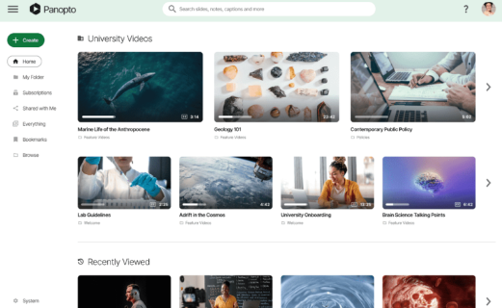
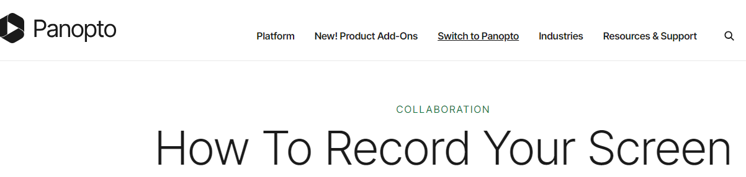
Bildschirm- und Videorekorder verwenden
Panopto
Panopto bietet eine nahtlose Möglichkeit, Unterrichtsinhalte zu erfassen und weiterzugeben und spiegelt damit die flexible Umgebung wider, auf die sich Flipped Learning stützt. Diese Anpassungsfähigkeit stellt sicher, dass die Schüler jederzeit und überall auf die Lektionen zugreifen können, und unterstützt so unterschiedliche Lernpräferenzen und -bedürfnisse.
Tutorial
Mit Quiz- und Abfragefunktionen
Von der Europäischen Union finanziert. Die geäußerten Ansichten und Meinungen entsprechen jedoch ausschließlich denen des Autors bzw. der Autoren und spiegeln nicht zwingend die der Europäischen Union oder der Europäischen Exekutivagentur für Bildung und Kultur (EACEA) wider. Weder die Europäische Union noch die EACEA können dafür verantwortlich gemacht werden.

Slide 10

Sicherstellung der Zugänglichkeit
Es ist wichtig, dass alle Lernmaterialien für alle Schüler zugänglich sind, auch für diejenigen mit Behinderungen. Tools wie Untertitel, Bildschirmlesegeräte und Text-to-Speech-Software tragen dazu bei, dass alle Lernenden auf das Material zugreifen können, und fördern so eine integrative Lernumgebung.
Die Sicherstellung, dass die Materialien vor dem Unterricht zugänglich sind, unterstützt das Ziel von Flipped Learning, persönliche Aufmerksamkeit zu bieten.
Barrierefreie Hilfsmittel verbessern den Zugang zu Inhalten für alle Schüler, unabhängig von ihren Lernvorlieben oder -schwierigkeiten.
Werkzeuge, die die Lesbarkeit und Zugänglichkeit verbessern, tragen dazu bei, dass die Schüler die gleichen Möglichkeiten haben, mit dem Material zu interagieren.
Von der Europäischen Union finanziert. Die geäußerten Ansichten und Meinungen entsprechen jedoch ausschließlich denen des Autors bzw. der Autoren und spiegeln nicht zwingend die der Europäischen Union oder der Europäischen Exekutivagentur für Bildung und Kultur (EACEA) wider. Weder die Europäische Union noch die EACEA können dafür verantwortlich gemacht werden.

Slide 11


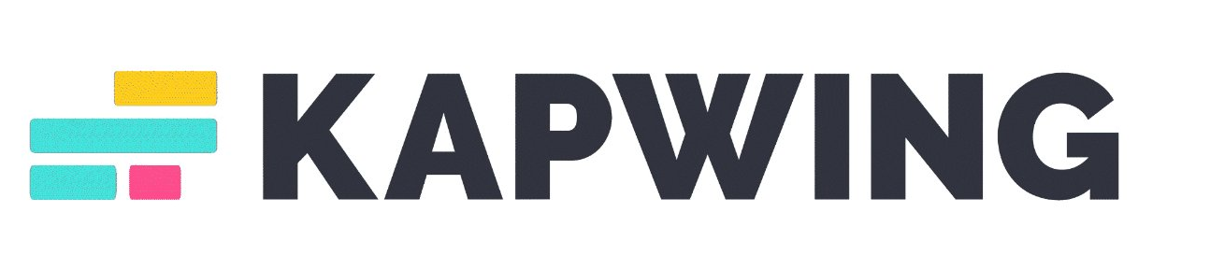


Sicherstellung der Zugänglichkeit
Es ist wichtig, dass alle Lernmaterialien für alle Schüler zugänglich sind, auch für diejenigen mit Behinderungen. Tools wie Untertitel, Bildschirmlesegeräte und Text-to-Speech-Software tragen dazu bei, dass alle Lernenden auf das Material zugreifen können, und fördern so eine integrative Lernumgebung.
Zugänglichkeit beim Flipped Learning: Barrierefreiheit ist ein grundlegender Aspekt des Flipped Learning-Ansatzes.
Tools für Video-Untertitelung: Nutzen Sie Tools, die Video-Untertitel bereitstellen, um Materialien für alle Schüler zugänglich zu machen.
Unterstützung für hörgeschädigte Schüler: Stellt sicher, dass Schüler mit Hörbehinderungen Zugang zu den Lerninhalten haben.
Fördert die persönliche Betreuung: Ziel ist es, maßgeschneiderte Lernerfahrungen für jeden Schüler zu bieten.
Ermutigt zu kontinuierlichem Lernen: Unterstützt das Ziel, kontinuierliche Lernmöglichkeiten für alle Lernenden zu fördern.
Von der Europäischen Union finanziert. Die geäußerten Ansichten und Meinungen entsprechen jedoch ausschließlich denen des Autors bzw. der Autoren und spiegeln nicht zwingend die der Europäischen Union oder der Europäischen Exekutivagentur für Bildung und Kultur (EACEA) wider. Weder die Europäische Union noch die EACEA können dafür verantwortlich gemacht werden.

Slide 12


Kollaborationswerkzeuge für
Aktivitäten vor dem Unterricht
Unterstützt die Zusammenarbeit: Spiegelt die kollaborative Säule des Flipped Learning wider.
Verändert die Lernerfahrung: Diese Plattformen verändern die Art und Weise, wie Schüler mit Inhalten umgehen.
Fördert die Interaktion unter Gleichaltrigen: Fördert die Interaktion und Zusammenarbeit zwischen den Schülern.
Fördert den Wissensaustausch: Erleichtert den Austausch von Ideen und Ressourcen unter Gleichaltrigen
Google Docs und Microsoft Teams: Verbessern Sie den "Flipped Classroom" durch Zusammenarbeit in Echtzeit.
Von der Europäischen Union finanziert. Die geäußerten Ansichten und Meinungen entsprechen jedoch ausschließlich denen des Autors bzw. der Autoren und spiegeln nicht zwingend die der Europäischen Union oder der Europäischen Exekutivagentur für Bildung und Kultur (EACEA) wider. Weder die Europäische Union noch die EACEA können dafür verantwortlich gemacht werden.

Slide 13


Peer-to-Peer-Zusammenarbeit
Die Technologie verbessert die Zusammenarbeit zwischen Gleichaltrigen im Klassenzimmer, ein Schlüsselelement des Flipped Learning-Modells.
Plattformen wie Padlet erleichtern den Ideenaustausch und die Gruppenarbeit.
Dieser Ansatz fördert die Vorteile des kollaborativen und aktiven Lernens, die für Flipped Learning von zentraler Bedeutung sind.
https://padlet.com/
Von der Europäischen Union finanziert. Die geäußerten Ansichten und Meinungen entsprechen jedoch ausschließlich denen des Autors bzw. der Autoren und spiegeln nicht zwingend die der Europäischen Union oder der Europäischen Exekutivagentur für Bildung und Kultur (EACEA) wider. Weder die Europäische Union noch die EACEA können dafür verantwortlich gemacht werden.

Slide 14




Verbessern Sie Ihre Lehrmethoden mit interaktiven Quizzen
Die Einbettung interaktiver Quizfragen in Videoinhalte weckt nicht nur das Interesse der Schüler, sondern bietet ihnen auch ein unmittelbares Feedback, so dass sie ihr Verständnis vor dem Unterricht überprüfen können. Diese Methode fördert ein aktives Lernumfeld, regt zur Teilnahme an und verbessert die Speicherung von Informationen.
Von der Europäischen Union finanziert. Die geäußerten Ansichten und Meinungen entsprechen jedoch ausschließlich denen des Autors bzw. der Autoren und spiegeln nicht zwingend die der Europäischen Union oder der Europäischen Exekutivagentur für Bildung und Kultur (EACEA) wider. Weder die Europäische Union noch die EACEA können dafür verantwortlich gemacht werden.

Slide 15



Organisieren von Inhalten mit LMS
- LMS nutzen: Nutzen Sie Lernmanagementsysteme, um die Verteilung von Materialien vor dem Unterricht zu rationalisieren.
- Verfolgt die Fortschritte der Schüler: Mit diesen Tools lassen sich die Fortschritte der Schüler wirksam überwachen und bewerten.
- Flexibilität beim Flipped Learning: Unterstützt den Vorteil des Flipped Learning, nämlich die Flexibilität beim Lernen.
- Strukturierte Lernumgebung: Schafft ein strukturiertes und zugängliches Umfeld für die Schüler.
- Hilft bei der Bewältigung der Dynamik im Klassenzimmer: Ermöglicht es Lehrkräften, das kontrollierte Chaos in einem dynamischen Klassenzimmer effektiv zu managen.
Von der Europäischen Union finanziert. Die geäußerten Ansichten und Meinungen entsprechen jedoch ausschließlich denen des Autors bzw. der Autoren und spiegeln nicht zwingend die der Europäischen Union oder der Europäischen Exekutivagentur für Bildung und Kultur (EACEA) wider. Weder die Europäische Union noch die EACEA können dafür verantwortlich gemacht werden.

Slide 16

Aktives Lernen mit Technologie
Die Integration von Technologie in aktives Lernen verändert die berufliche Aus- und Weiterbildung, indem sie den Schülern praktische Erfahrungen ermöglicht, die sie auf reale Aufgaben vorbereiten. Von virtuellen Simulationen bis hin zu kollaborativen Design-Tools ermöglicht die Technologie den Schülern, Fähigkeiten zu üben, Probleme zu lösen und in Umgebungen zusammenzuarbeiten, die ihren zukünftigen Arbeitsplatz widerspiegeln. Dieser Ansatz fördert nicht nur das Engagement, sondern stärkt auch das Vertrauen und die Kompetenz in einer Reihe von Berufsfeldern.
Zum Beispiel:
Autoreparatur: Diagnosesimulationen
Verwendete Technologie: Diagnosesimulationssoftware
Beschreibung: Die Schüler verwenden virtuelle Diagnosewerkzeuge, um Autoreparaturen zu simulieren, Fehler zu erkennen und Probleme zu beheben, bevor sie zu echten Fahrzeugen wechseln.
Ergebnis: Vertiefung der praktischen Fähigkeiten in einem risikoarmen Umfeld, das den Schülern die Möglichkeit gibt, zu üben und Selbstvertrauen aufzubauen.
Kulinarische Künste: Interaktives Rezept-Quiz
Verwendete Technologie: Edpuzzle, H5P (interaktive Quizze)
Beschreibung: Vor dem praktischen Kochen absolvieren die Schüler Quizfragen, die in Kochvideos eingebettet sind, in denen sie etwas über Zutaten, Techniken und Sicherheit lernen.
Ergebnis: Sicherstellung von Grundkenntnissen, so dass sich der Unterricht auf die Anwendung dieser Techniken in der Küche konzentriert.
Von der Europäischen Union finanziert. Die geäußerten Ansichten und Meinungen entsprechen jedoch ausschließlich denen des Autors bzw. der Autoren und spiegeln nicht zwingend die der Europäischen Union oder der Europäischen Exekutivagentur für Bildung und Kultur (EACEA) wider. Weder die Europäische Union noch die EACEA können dafür verantwortlich gemacht werden.

Slide 17
Aktives Lernen mit Technologie
Zum Beispiel:
Ausbildung im Gesundheitswesen: Virtuelle Patientensimulationen
Verwendete Technologie: VR-Simulationen, 3D-Anatomie-Apps
Beschreibung: Die Schüler üben mit VR Fertigkeiten in der Patientenpflege, wie z. B. die Erfassung von Vitalwerten oder die Verabreichung von Medikamenten, bevor sie mit echten Patienten arbeiten.
Ergebnis: Aufbau von Vertrauen und Genauigkeit in einer sicheren, kontrollierten virtuellen Umgebung.
Bauwesen und Zimmerei: 3D-Modellierungssoftware
Verwendete Technologie: CAD-Software (z. B. SketchUp, AutoCAD)
Ergebnis: Hilft den Schülern bei der Visualisierung von Projekten und bei der Behebung von Konstruktionsfehlern vor dem Bau, wodurch die räumlichen und technischen Fähigkeiten verbessert werden.
Beschreibung: Die Schüler entwerfen Entwürfe und virtuelle Modelle von Bauwerken und experimentieren mit Designentscheidungen und Messungen.
Von der Europäischen Union finanziert. Die geäußerten Ansichten und Meinungen entsprechen jedoch ausschließlich denen des Autors bzw. der Autoren und spiegeln nicht zwingend die der Europäischen Union oder der Europäischen Exekutivagentur für Bildung und Kultur (EACEA) wider. Weder die Europäische Union noch die EACEA können dafür verantwortlich gemacht werden.

Slide 18

Aktivitäten nach dem Unterricht Tools
Video-Reflexionen: Ermutigen Sie die SchülerInnen, kurze Videozusammenfassungen zu erstellen, in denen sie ihre Erkenntnisse und die wichtigsten Erkenntnisse aus dem Unterricht mitteilen. Dazu könnten sie sich selbst bei der Diskussion über das Gelernte aufnehmen.
Digitale Portfolios: Die Schülerinnen und Schüler können elektronische Portfolios erstellen, die Beispiele ihrer Arbeit sowie reflektierende Aufsätze oder Kommentare dazu enthalten, was sie aus den einzelnen Arbeiten gelernt haben. Dies zeigt nicht nur ihre Leistungen, sondern ermöglicht auch eine tiefgreifende Reflexion über ihre Lernreise
Exit Tickets: Am Ende jeder Unterrichtsstunde können die Schülerinnen und Schüler einen wichtigen Punkt, den sie gelernt haben, oder eine Frage, die sie noch haben, auf einem Haftzettel oder einer digitalen Plattform notieren. Dies dient als schnelles Reflexionsinstrument und gibt den Lehrkräften einen Einblick in das Verständnis der Schüler
Von der Europäischen Union finanziert. Die geäußerten Ansichten und Meinungen entsprechen jedoch ausschließlich denen des Autors bzw. der Autoren und spiegeln nicht zwingend die der Europäischen Union oder der Europäischen Exekutivagentur für Bildung und Kultur (EACEA) wider. Weder die Europäische Union noch die EACEA können dafür verantwortlich gemacht werden.

Slide 19


Feedback und Bewertungsinstrumente
  Am Ende dieser Einheit werden die Teilnehmer in der Lage sein:
  Ermittlung der wichtigsten technologischen Hilfsmittel für flipped learning.
  Verstehen, wie man Video-Tools für Inhalte vor dem Unterricht verwendet.
  Integrieren Sie interaktive Quizze, um das Engagement der Schüler zu fördern.
  Erkennen der Rolle von kollaborativen Werkzeugen beim Lernen.
  Nutzen Sie LMS-Plattformen für die Organisation und Verteilung von Materialien.
  Gewährleistung der Zugänglichkeit und Einbeziehung in Lernmaterialien.
  Erleichterung des schülerzentrierten Lernens durch Verlagerung der Rolle des Lehrkrafts.
https://www.turnitin.it/
Von der Europäischen Union finanziert. Die geäußerten Ansichten und Meinungen entsprechen jedoch ausschließlich denen des Autors bzw. der Autoren und spiegeln nicht zwingend die der Europäischen Union oder der Europäischen Exekutivagentur für Bildung und Kultur (EACEA) wider. Weder die Europäische Union noch die EACEA können dafür verantwortlich gemacht werden.

Slide 20
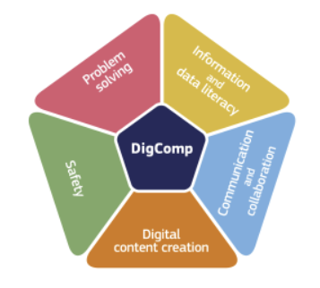
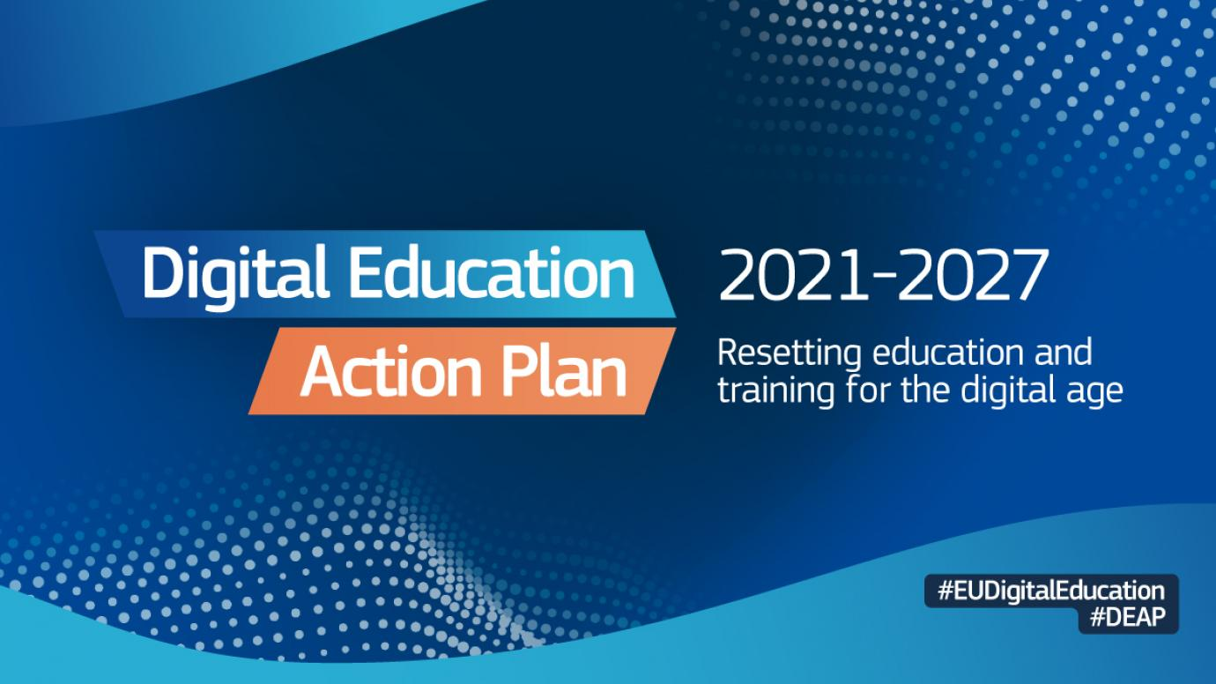
Die Lernreise fortsetzen
DigComp Framework - Europäische Kommission (europa.eu)
Aktionsplan für digitale Bildung (2021-2027) - Europäischer Bildungsraum (europa.eu)
Von der Europäischen Union finanziert. Die geäußerten Ansichten und Meinungen entsprechen jedoch ausschließlich denen des Autors bzw. der Autoren und spiegeln nicht zwingend die der Europäischen Union oder der Europäischen Exekutivagentur für Bildung und Kultur (EACEA) wider. Weder die Europäische Union noch die EACEA können dafür verantwortlich gemacht werden.

Slide 21



Reflexionsaktivität
Denken Sie über die technologischen Hilfsmittel nach, die Sie in Ihrem "flipped classroom" eingesetzt haben oder einzusetzen planen. Wie effektiv sind diese Tools bei der Vermittlung von Inhalten vor dem Unterricht und bei der Einbindung der Schüler in das aktive Lernen während des Unterrichts? Überlegen Sie, wie Tools wie die Erstellung von Videos, interaktive Quizze und Plattformen für die Zusammenarbeit den Lernprozess verbessern.
Mit welchen Herausforderungen rechnen Sie bei der Integration von Technologie in Ihren Flipped Classroom? Gibt es Einschränkungen in Bezug auf den Zugang, die Vertrautheit der Schüler mit den Tools oder technische Probleme, die das Engagement behindern könnten? Wie können Sie diese Herausforderungen angehen?
Überlegen Sie sich auf der Grundlage der von Ihnen identifizierten Herausforderungen innovative Strategien, die die Integration von Technologie in Ihrem Flipped Classroom verbessern könnten. Könnte die Einbindung von leichter zugänglichen Tools, die Schulung von Studierenden oder das Angebot verschiedener Arten von Inhalten (z. B. interaktive Quizze oder Zusammenarbeit in Echtzeit) dazu beitragen, die Lernerfahrung zu verbessern?
Von der Europäischen Union finanziert. Die geäußerten Ansichten und Meinungen entsprechen jedoch ausschließlich denen des Autors bzw. der Autoren und spiegeln nicht zwingend die der Europäischen Union oder der Europäischen Exekutivagentur für Bildung und Kultur (EACEA) wider. Weder die Europäische Union noch die EACEA können dafür verantwortlich gemacht werden.

Slide 22
Zusätzliche Ressourcen
Initiativen im Bereich der beruflichen Aus- und Weiterbildung
Ein Konzeptpapier über die Rolle von Berufsschullehrern in professionellen Lerngemeinschaften (PLC)
Von der Europäischen Union finanziert. Die geäußerten Ansichten und Meinungen entsprechen jedoch ausschließlich denen des Autors bzw. der Autoren und spiegeln nicht zwingend die der Europäischen Union oder der Europäischen Exekutivagentur für Bildung und Kultur (EACEA) wider. Weder die Europäische Union noch die EACEA können dafür verantwortlich gemacht werden.

